Slide 1
TEMA: “AGROTURISMO COMO ESTRATEGIA DE DESARROLLO SOSTENIBLE PARA LA PARROQUIA 6 DE JULIO DE CUELLAJE, IMBABURA” AUTORAS: FLORES FLORES, LEYDI ELIZABETH PINZÓN VENEGAS, KARLA PAOLA DIRECTOR: MSc. ÁLVAREZ CALUPIÑA, GABRIELA FERNANDA SANGOLQUI
2020

Slide 2
INTRODUCCIÓN
71% - Producción agropecuaria
1% - Turismo
Desarrollo insuficiente del turismo por mala gestión del GAD parroquial.
Escasa diversificación de la oferta.

Slide 3
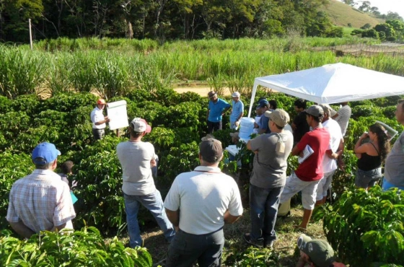
OBJETIVOS
ESPECÍFICOS
GENERAL
Sustentar teóricamente.
Contexto de la investigación.
Diagnosticar actividad agroturística.
Diseñar estrategias.

Slide 4
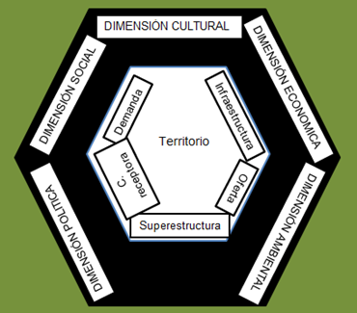
MARCO TEÓRICO
SISTEMA TURÍSTICO DE VARISCO
Desarrollo sostenible
Sistema turístico

Slide 5
DEFINICIONES
Turismo
Turismo alternativo
Turismo rural
Agroturismo

Slide 6
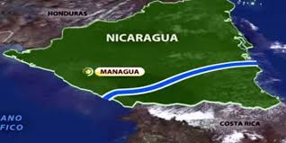
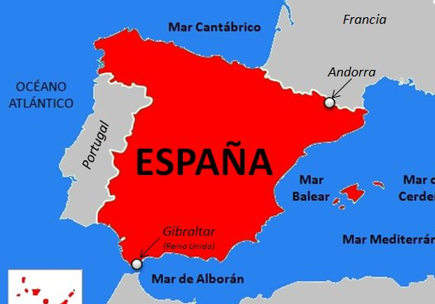
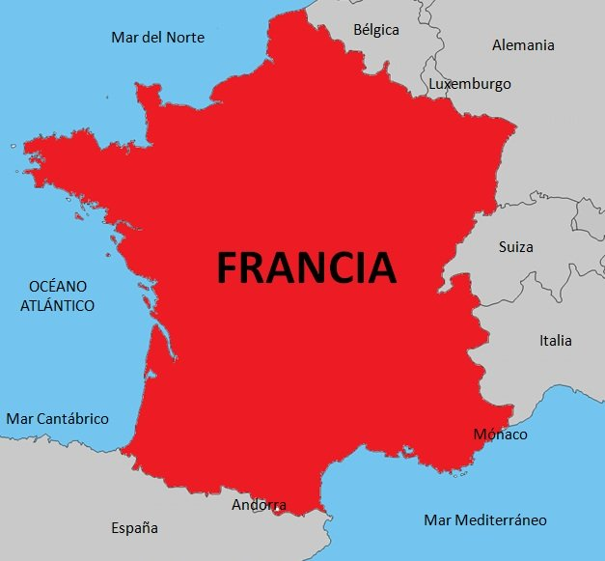
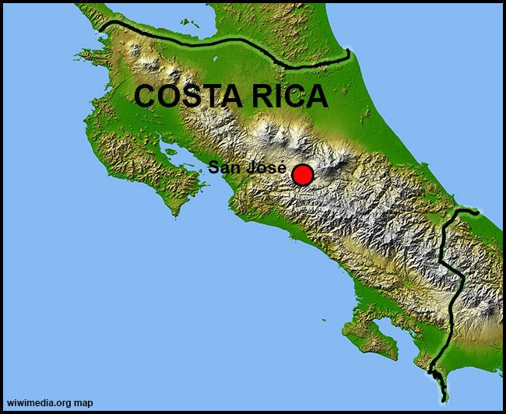
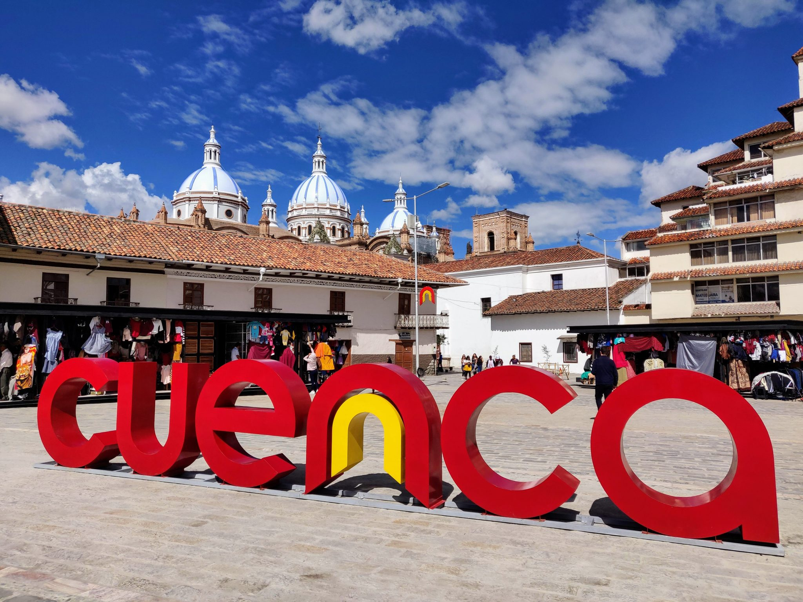
MARCO REFERENCIAL
NIVEL MUNDIAL
AMÉRICA LATINA
NIVEL NACIONAL
España y otros modelos europeos
Tour de la pimienta

Slide 7
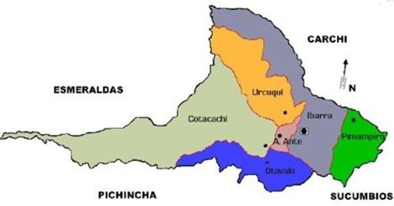
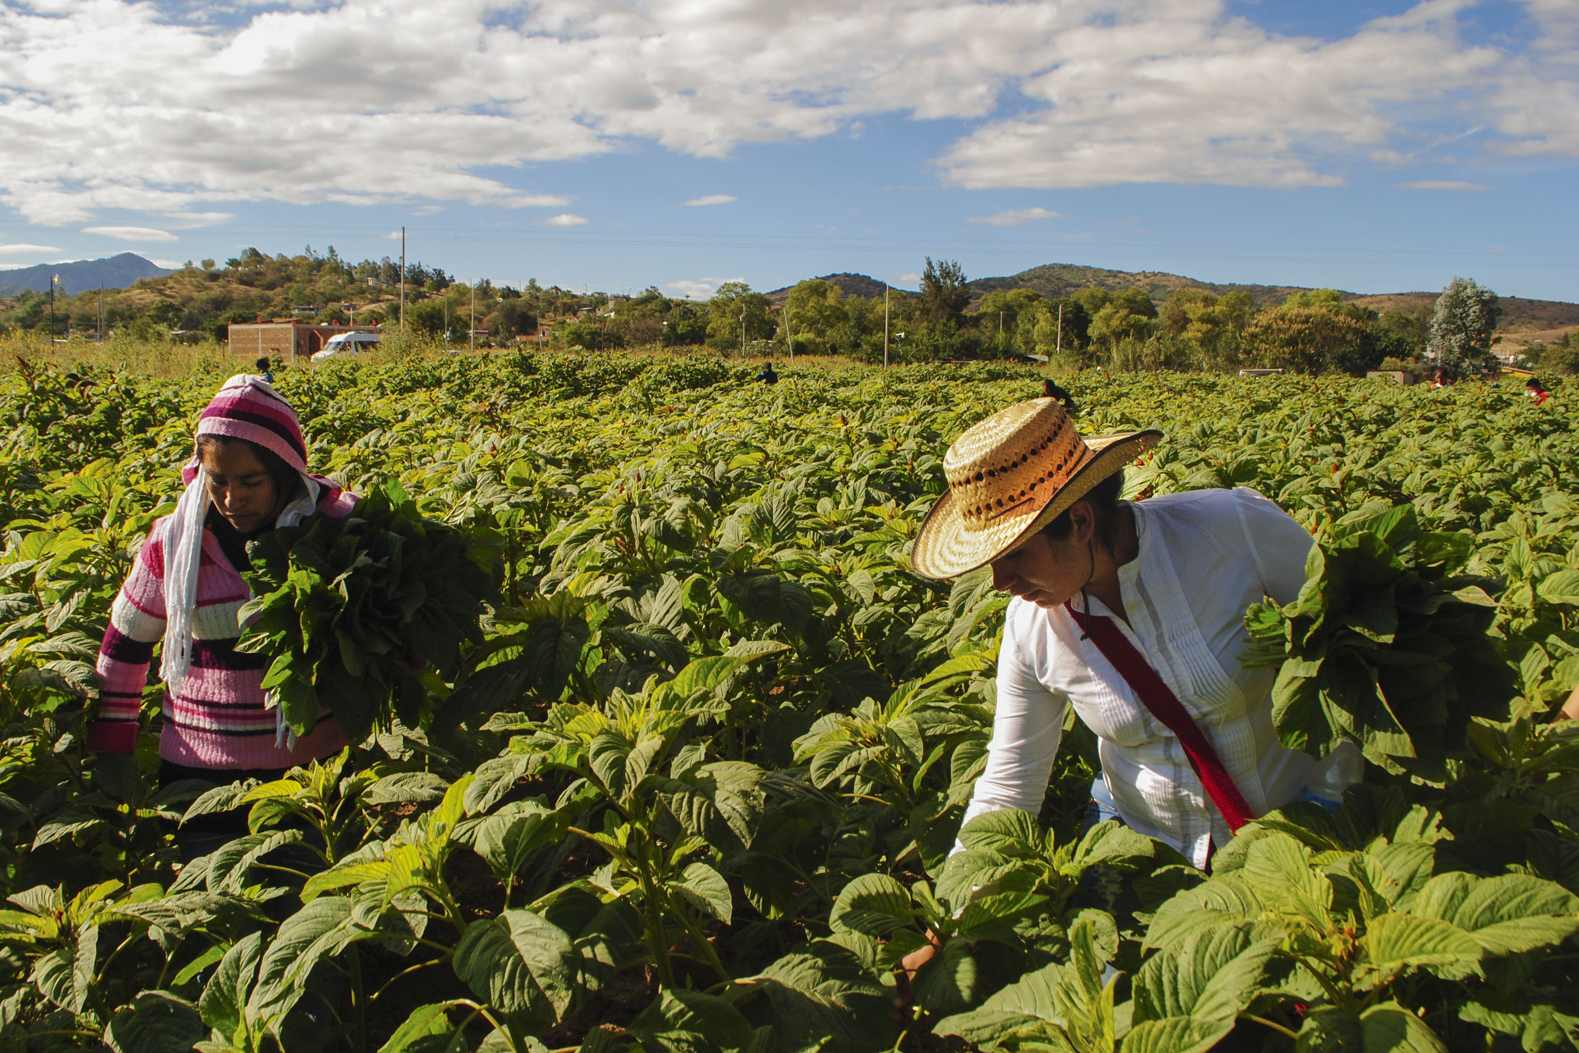
MARCO SITUACIONAL
Ubicación geográfica
Actividades económicas
10 atractivos turísticos
Recursos hídricos
Uso de suelo

Slide 8
METODOLOGÍA
Cualitativo
Alcance descriptivo
Enfoque mixto
Cuantitativo

Slide 9
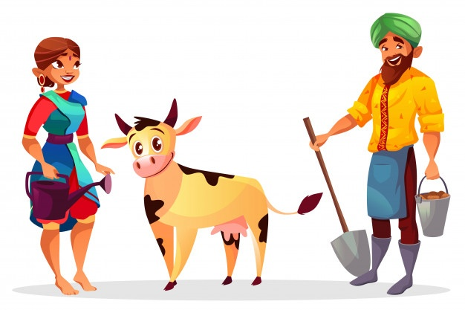
MUESTRA
Representante GAD parroquial Cuellaje
Entrevista
Termas de Nangulví
n = 196
513 familias
54 jefes de hogar
Encuesta y ficha de observación

Slide 10
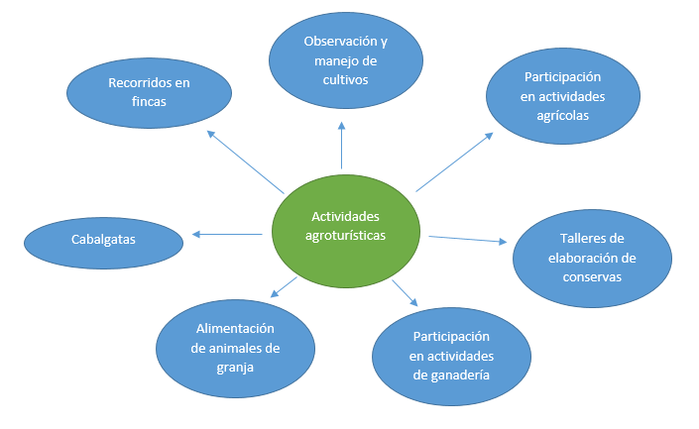
RESULTADOS
Finqueros de Cuellaje
81% pertenecen al sexo masculino
Nivel de educación primaria 68%
Ingreso mensual máximo $394 el 74%
89% - Agricultura 41% - Ganadería
9% - Turismo
70% no realiza turismo por falta de conocimiento
52% por falta de financiamiento
98% están interesados en participar en proyectos de agroturismo
5 fincas aptas para el agroturismo

Slide 11
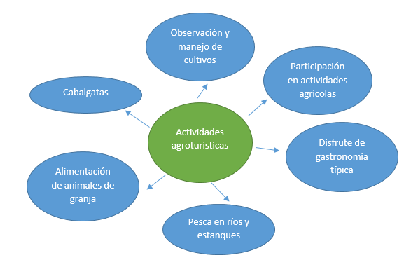
Turistas
60% pertenecen al sexo femenino
Tercer nivel de educación 50%
50% ingreso mensual superior a $394,00
97 % - Nacionales 3% - Extranjeros
60% provienen de Quito
40% asiste por primera vez – 35% una vez al año
60% permanecen un día en Cuellaje
74% asiste con su familia
Agroturismo como cuarto lugar en preferencia
85 % no ha visitado fincas agroturísticas en Cuellaje
95% están interesados en visitar

Slide 12
Especialidad de turismo
Aproximadamente $50000 destinados a turismo
Gran producción agrícola
Finca modelo, hidroeléctrica San Joaquín
Minería
Entrevista
Presidente GAD parroquial de Cuellaje

Slide 13
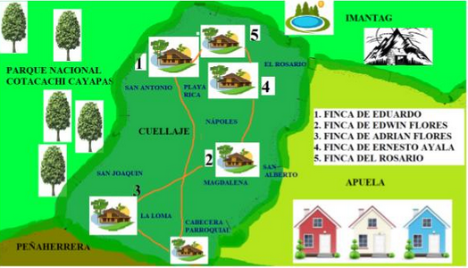
ESTRATEGIAS
OFERTA TURÍSTICA
Ofertar actividades agroturísticas con las 5 fincas aptas para realizar agroturismo.
Creación de Asociación de Agroturismo de Cuellaje
Desarrollar productos agroturísticos
Creación de sitios de camping
Press tours y fam trips

Slide 14
SUPERESTRUCTURA
DEMANDA TURÍSTICA
Capacitar a pobladores como guías locales - MINTUR
Implementar el uso de un CRM (Customer Relationship Management)
Campaña publicitaria enfocada en el agroturismo.
INFRAESTRUCTURA
Búsqueda de fuentes externas de financiamiento.
Realizar publicidad turística con la participación de estudiantes.
COMUNIDAD RECEPTORA
Campañas de sensibilización a la comunidad local

Slide 15
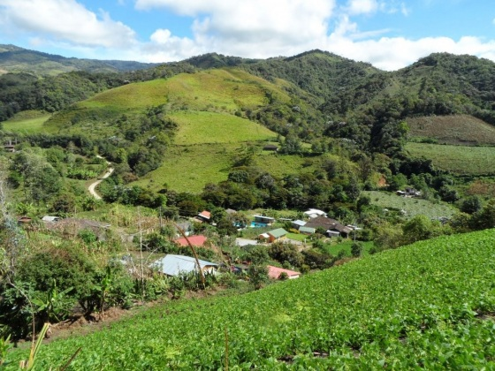
CONCLUSIONES
Cuellaje es una de las parroquias más jóvenes de Intag, cuenta con una amplia gama climática que posibilita la producción agropecuaria. Se ha seleccionado a la teoría de sistema turístico de Varisco.
En Cuellaje, la actividad económica más destacada es la producción agrícola, ya que cuenta con una amplia riqueza en sus suelos, misma que la convierten en un objetivo para el sector minero.
En Cuellaje existen 5 fincas que se encuentran en condiciones aptas para prestar servicios de agroturismo. Los finqueros de la Parroquia se encuentran interesados en participar en proyectos relacionados con el agroturismo.

Slide 16
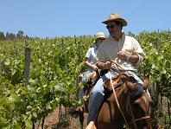
RECOMENDACIONES
Se recomienda mantener en equilibrio el estado del ambiente y el desarrollo económico de la comunidad receptora
Es necesario incentivar a la población a que preste servicios de agroturismo como parte de la dinamización de su economía.
Se debe establecer alianzas entre el sector público, privado y la comunidad receptora, para que trabajen conjuntamente por el desarrollo de la Parroquia.

